Slide 1
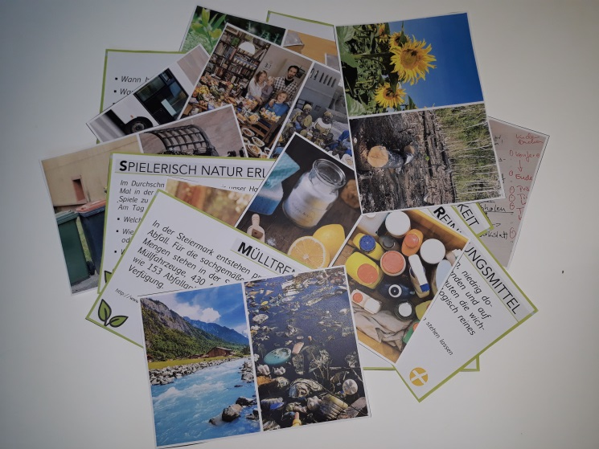
Schöpfungsverantwortung
Kurzbeschreibung:
Alle Eltern und Großeltern wollen ihren Kindern eine lebenswerte Erde hinterlassen. Manchmal braucht es die Erinnerung, dass jede/jeder von uns einen kleinen Beitrag zum Umweltschutz leisten kann. Diese Gesprächskarten regen mit eindrucksvollen Bildern und kurzen Texten zum Nachdenken und zum Austausch an. Ob zum Thema Mobilität, Nachhaltigkeit, Wunder der Natur oder Müllvermeidung – viele Gedanken und Worte haben Platz. Denn erst was in unseren Gedanken verankert ist, kann zum aktiven Handeln werden.
Material:
Anleitung
26 doppelseitige Gesprächskarten
4 Übersichtskarten zu den Teilbereichen
Sprachen: Deutsch
Herausgeber: KBW Steiermark

Slide 2
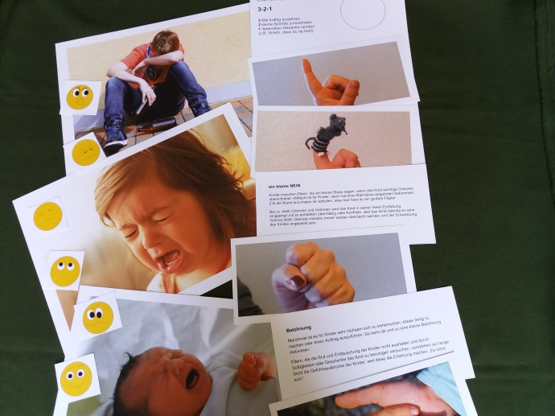
Eltern an der Grenze
Kurzbeschreibung:
Wir alle sind als Menschen unvollkommen. Eltern wollen das Beste für ihre Kinder und trotzdem passiert es, dass wir unsere Kinder anschreien, schlagen, mit Liebesentzug bestrafen … Eltern handeln aus Not oder aus Unwissenheit und brauchen, wie die Kinder, zuerst Verständnis für ihre Situation. In den Gesprächen rund um das Thema „an meiner Grenze“ ist es wichtig, dass sich Eltern so angenommen fühlen, wie sie sich zeigen, auch wenn wir als ModeratorInnen manchmal vielleicht gar nicht mit deren Standpunkt konform gehen. Die ExpertInnentexte (Handlungen Rückseite) geben Orientierung.
Material:
6x Kinderbilder; 16 Smileys
1x Gelassenheitskarte
9x Handlungskarten mit ExpertInnenstimmen
Sprachen: Farsi, Türkisch, Englisch, Deutsch, Russisch
Herausgeber: KBW Vorarlberg http://www.kath-kirche-vorarlberg.at/organisation/elternbildung/artikel/eltern-an-der-grenze
Treffpunkt Eltern

Slide 3
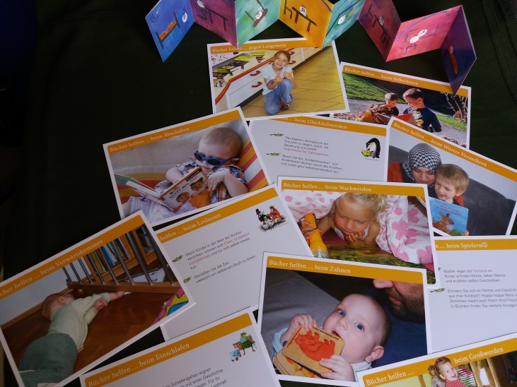
„Bücher helfen“
Sprach- und Lesekompetenz
Kurzbeschreibung:
Kinder lieben Bücher. Ob zum Reinbeißen, Einschlafen, um vorgelesen zu bekommen oder zum Selberlesen. Bücher sind aber mehr als reine Unterhaltung für Kinder. Sie regen die Fantasie an, machen neugierig, bringen Momente der Ablenkung und Ruhe in den Familienalltag …
Mit Hilfe des Materials können Eltern reflektieren welche Rolle Bücher in der Familie spielen und bekommen wertvolle Anregungen wie Bücher in den Alltag eingebaut werden können.
Material: Anleitung, 13 Impulskarten, kleines „Bildbüchlein“
Sprachen: Deutsch
Herausgeber: Forum Katholischer Erwachsenenbildung

Slide 4
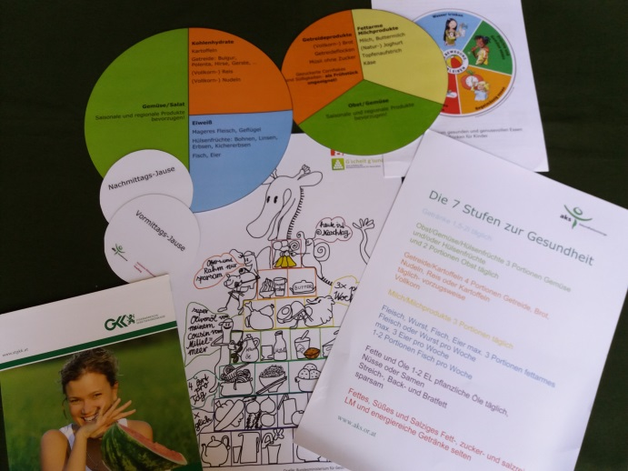
„Genussvoll am Familientisch"
Kurzbeschreibung:
Beim Thema Ernährung geht es um mehr als um den Einsatz der „richtigen“ Lebensmittel. Es geht um Kultur, Genuss, Gemeinschaft, Verantwortlichkeit u.v.m. Durch die Beschäftigung mit den einzelnen Lebensmitteln und die Gespräche darüber, wann, wo und wie diese verwendet werden, sollen Essgewohnheiten bewusst gemacht werden.
Das Material besteht aus Empfehlungen, diese sollen Orientierung geben und nicht bevormundend wirken.
Material: ein kurzer Elternbrief, die Ernährungspyramide, Tellermodelle
und diverse Informationsbroschüren.
Sprachen: Deutsch, Türkisch
Herausgeber: KBW Vorarlberg: http://www.kath-kirche-vorarlberg.at/organisation/elternbildung/artikel/genussvoll-am-familientisch:

Slide 5
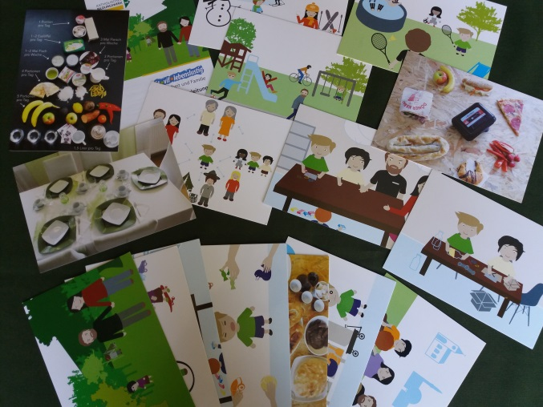
„Fit, Vif, Lebenslustig“
Gesundheitserziehung
Kurzbeschreibung:
Wie können wir in unseren Familien das körperliche, geistig-seelische und soziale Wohlbefinden von unseren Kinder und uns selbst unterstützen und fördern?
Die Moderationskarten regen an über z.B. Gesundheit, Ernährung, Bewegung oder Freizeit (Familie, Heimatland, Kultur) zu reden und geben Impulse für den Austausch der Eltern.
Material: Anleitung, 16 Impulskarten
Sprachen: Deutsch, Farsi, Türkisch, Arabisch, Englisch
Herausgeber: KBW Steiermark

Slide 6
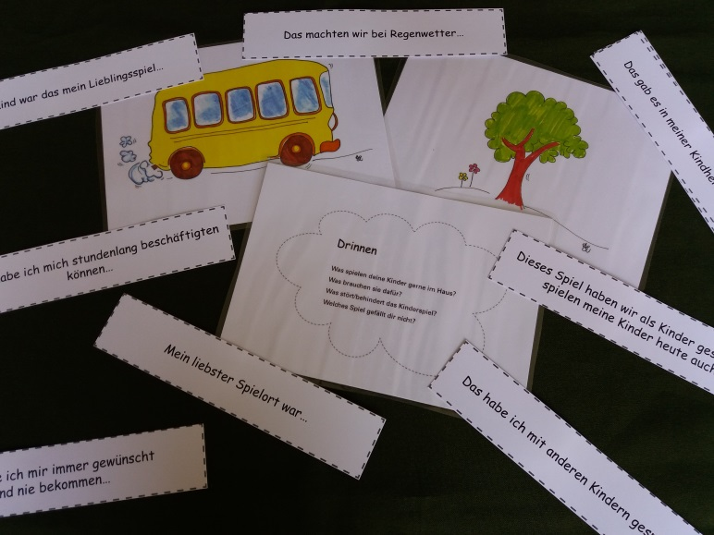
„Freizeit mit Kindern“
Freizeitgestaltung
Kurzbeschreibung:
Die Arbeit der Kinder ist das Spielen!
Was waren die Lieblingsspiele in der Kindheit der Eltern? Welche Spielsachen gab es noch gar nicht und mit was spielen die eigenen Kinder? Diesen und ähnlichen Fragen, wie z.B. nach der Sinnhaftigkeit von Spielen und Spielsachen, wird mithilfe der Bildkarten auf den Grund gegangen. Im Austausch gibt es bestimmt Anregungen für neue Ideen.
Material: Anleitung, 10 Einstiegsfragen, 3 Bildkarten (groß und klein), Moderationskarten zum Beschriften
Sprachen: Türkisch, Russisch, Spanisch, Deutsch
Herausgeber: KBW Vorarlberg: http://www.kath-kirche-vorarlberg.at/

Slide 7
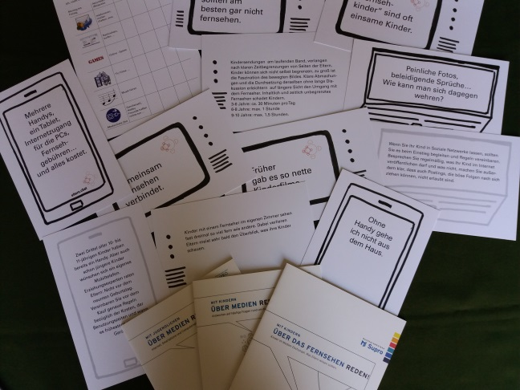
„Kinder und Medien"
Medienerziehung
Kurzbeschreibung:
Zu Beginn der Gesprächsrunde können die Eltern einen Selbsttest über ihre (nicht berufliche) Nutzung von Medien ausfüllen. Manche werden staunen! Die Vorbildfunktion im Umgang mit Medien ist größer als man denkt. Doch eine medienfreie Erziehung ist weder möglich noch gut. Eltern können im Austausch viele Möglichkeiten zum Umgangs mit Handy und Co. erfahren – Tipps und Wissen, auf den Rückseiten der Karten, helfen bei brenzligen Themen.
Material: Anleitung, Impulskarten zu den Themen: „Fernsehen“ 15, „Handy“ 6, „Internet“ 6, „Spiele“ 4,
Rückseite ExpertInnenwissen kompakt. Selbsttest
Broschüre: „Mit Kindern über Medien reden“
Sprachen: Deutsch, Türkisch, Russisch
Herausgeber: KBW Vorarlberg

Slide 8
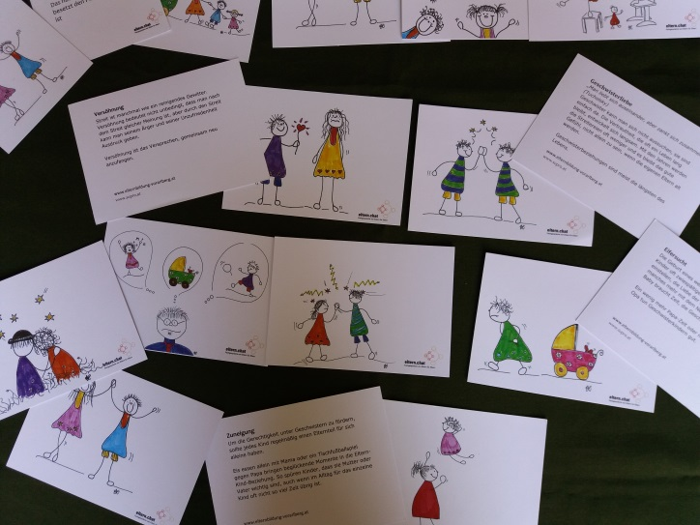
„Geschwisterliebe - Geschwisterstreit"
Geschwisterbeziehungen
Kurzbeschreibung:
Mehrere Kinder in einer Familie zu haben ist eine Herausforderung. Neben dem, was Geschwister verbindet, gibt es Eifersucht und Streitigkeiten. Wie können/sollen Eltern damit umgehen?
Dieses Material gibt Impulse, um über die vielen Seiten der Geschwisterbeziehung miteinander ins Gespräch zu kommen.
Material: Anleitung, 13 Gedanken zum Thema Geschwister bunt bebildert.
Für die Moderatorin: Broschüre mit
Expertenwissen. Zum Mitgeben: Bilder in Visitenkartenformat
Sprachen: Deutsch, Türkisch, Russisch, Arabisch, BKS
Herausgeber: KBW Vorarlberg

Slide 9
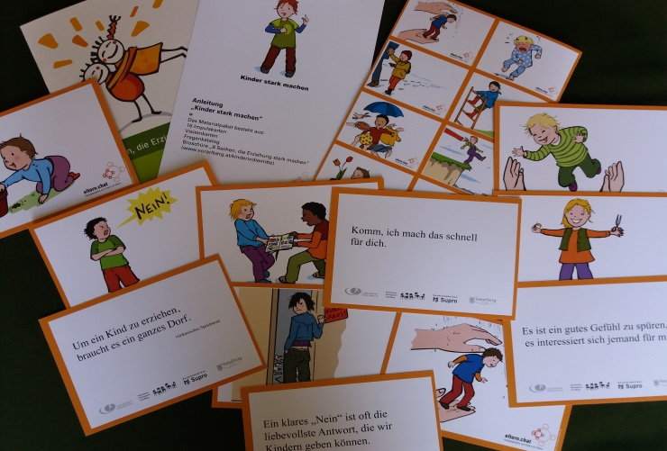
„Kinder stark machen"
Resilienz, kindliche Bedürfnisse
Kurzbeschreibung:
Erziehung ist ein lebendiger und spannender Prozess. Sie kann zwar manchmal anstrengend sein, aber vor allem macht sie Spaß und ist wichtig für die Gesellschaft. Mit starker Erziehung hat die Welt mehr von ihren Kindern und die Kinder mehr von der Welt.
Mithilfe der Karten können die Eltern über ihren Erziehungsalltag ins Gespräch kommen.
Auf kleine Visitenkarten können eventuelle Vorsätze oder ein Spruch geschrieben und mit nach Hause genommen werden.
Material: Anleitung, 16 Bildkarten mit Impulssatz
Fragenkatalog für die Moderatorin
Visitenkarten zum Beschriften und Mitnehmen - Broschüre „8 Sachen die Erziehung stark machen“ (Land Vorarlberg) Ansichtsexemplar
Sprachen: Deutsch, Türkisch, Russisch, Spanisch, Arabisch, Farsi, BKS
Herausgeber: KBW Vorarlberg

Slide 10
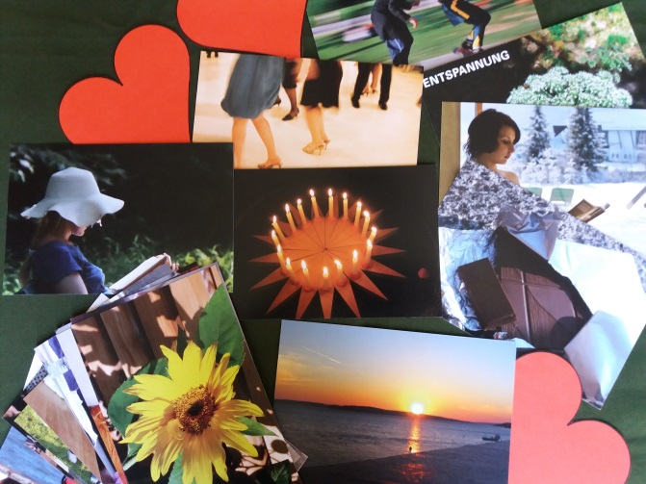
„Kraftquellen im Alltag"
Energie- und Zeitmanagement
Kurzbeschreibung:
Familienstress? Alltagsstress? Berufsstress?
Sich Zeit nehmen, um auf den eigenen Alltag zu schauen – das soll diese Gesprächsrunde bewirken. Was tut mir gut? Was würde ich sehr gerne tun – und warum tue ich es nicht?
Auch unsere Kinder spüren wenn wir zufrieden sind und es uns gut geht.
Material: Anleitung, 18 Bildkarten mit Impulsen auf der Rückseite, Anleitung Entspannungsübung
Herzen zum Mitgeben
(Steine (Muscheln) zum Wählen)
Sprachen: Deutsch, Russisch, Türkisch
Herausgeber: KBW Vorarlberg

Slide 11
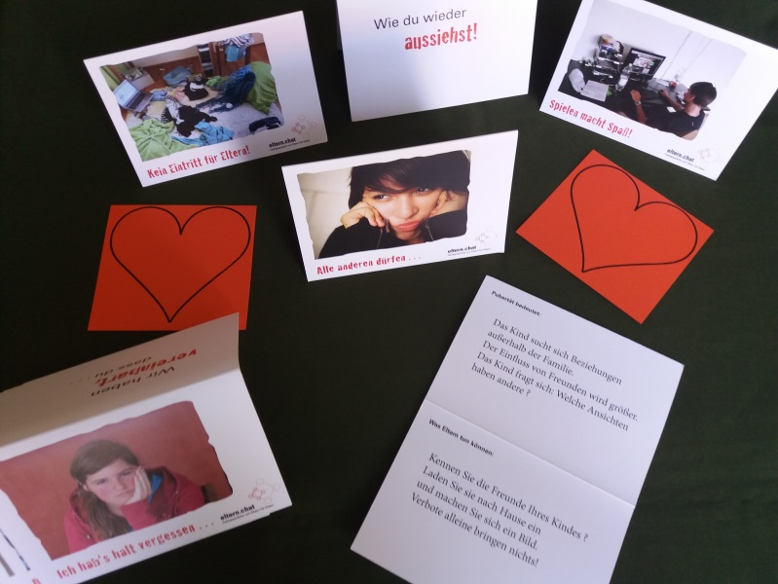
„Pubertät – Wenn Eltern schwierig werden"
Kurzbeschreibung:
Wie gut kennen wir unser pubertierendes Kind? Mithilfe von Fragekarten kommen Eltern ins Nachdenken.
Aktuelle Themen der Teilnehmenden werden mit Bildkarten und Elternaussagen angesprochen. Tipps stehen im Inneren der Klappkarten.
Zum Abschluss bekommen die Eltern ein Herz – hier ist Platz um drauf zu schreiben was sie an ihren Kindern besonders mögen oder ihnen schon lange nicht mehr gesagt haben. Ein positiver Blick auf die Jugendlichen kann etwas verändern!
Material: Anleitung, 12 Stehkarten mit Elternaussagen auf der Rückseite und einer möglichen Jugendantwort auf der Vorderseite
Sprachen: Deutsch, Türkisch
Herausgeber: KBW Vorarlberg

Slide 12
„Was mich trägt und hält“ Lebenskraft Spiritualität
Kurzbeschreibung:
Wir möchten Eltern ermutigen und inspirieren, sich gemeinsam mit anderen über Fragen und Erfahrungen auszutauschen, die alle Menschen in ihrem Inneren berühren.
Was gibt mir Kraft? Vielleicht erinnern wir uns an Vorbilder und unseren Mut, erinnern uns daran was wirklich wichtig ist und an die Hoffnung, die trägt und hält.
Das Materialpaket enthält viele positive, aufmunternde Begleittexte und die Karten geben wertvolle Tipps für den Alltag und regen zum Nachdenken an.
Material: Lebenskraft, Spiritualität
Anleitung, 25 Memorykarten
2x 25 Bildkarten mit Impulsfragen und
hilfreichen Tipps
Sprachen: Deutsch
Herausgeberin: Eva Maria Mayr

Slide 13
„Kinder und Konsum“
Suchtprävention
Kurzbeschreibung:
Die Eltern werden mit manchen Tricks der Werbe- und Konsumindustrie konfrontiert und dadurch auf mögliche Fallen aufmerksam gemacht.
Weiters geht es darum, wie wir unsere Kinder durch einen guten Umgang mit Konsum, Werbung, Wunscherfüllung oder Nein-sagen stärken können.
Material: Anleitung, Karten mit Impulssatz und ExpertInnentipp auf der Rückseite
Fragenkatalog für die Moderatorin
Infoblatt für die Eltern
Sprachen: Deutsch, Englisch
Herausgeber: pro mente Oberösterreich – Institut für Suchprävention

Slide 14
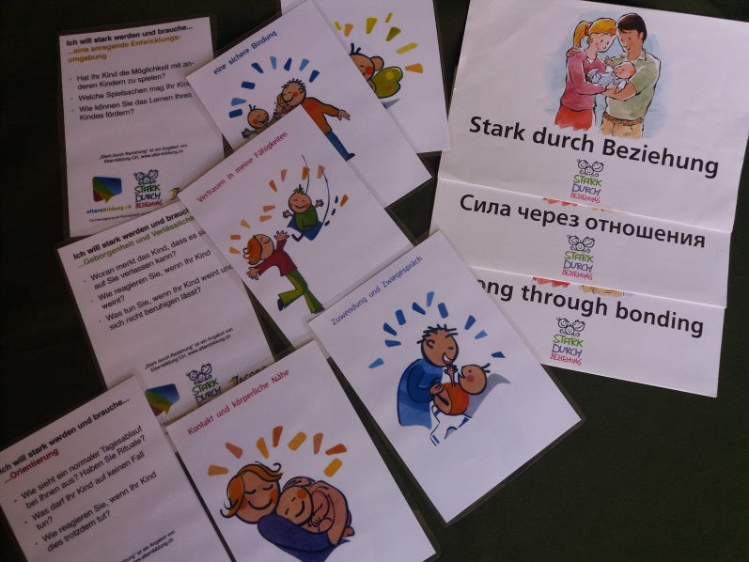
„Stark durch Beziehung“
Stärkung der Erziehungskompetenz
Kurzbeschreibung:
Kinder wollen stark werden und brauchen Kontakt und körperliche Nähe, Geborgenheit und Verlässlichkeit, Zuwendung und Zwiegespräch, eine sichere Bindung, Anerkennung der Einzigartigkeit, Vertrauen in die eigenen Fähigkeiten, eine ansprechende Umgebung, Orientierung, sprachliche Anregung, viel Geduld, vertraute Betreuung und einen sorgfältigen Umgang mit Medien.
Mit Fragen auf den Rückseiten werden dazu viele Anregungen gegeben.
Material: 8 Impulskarten mit Anregungen auf der Rückseite
Sprachen: Deutsch, Englisch, Russisch
Herausgeber: Elternbildung Schweiz

Slide 15
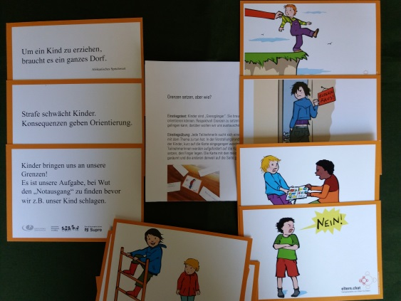
„Grenzen setzen“
(Zusatz zu „Kinder stark machen")
Kurzbeschreibung:
Verwendet werden die Bildkarten von „Kinder stark machen“.
Kinder sind „Grenzgänger“. Sie brauchen Eltern, die wirklich da sind und an denen sie sich orientieren können. Respektvoll Grenzen setzen ist eine große Herausforderung für Eltern. Wie kann es doch gelingen?
Mithilfe der Karten und Fragestellungen kann auf verschiedene schwierige Situationen eingegangen werden.
Material: Anleitung, 16 Bildkarten mit Impulssatz
Fragenkatalog für die Moderatorin
Visitenkarten zum Beschriften und Mitnehmen – Broschüre „8 Sachen die Erziehung stark machen“ (Land Vorarlberg) Ansichtsexemplar
Sprachen: Deutsch, Türkisch, Russisch, Spanisch, Arabisch, Farsi, BKS

Slide 16
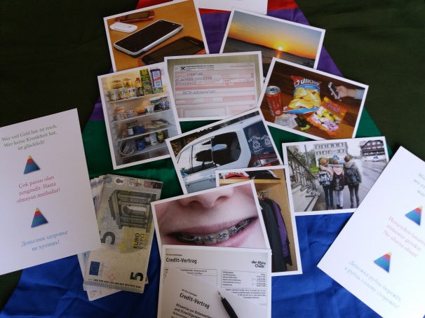
„Familie und Geld“
Umgang mit Geld
Kurzbeschreibung:
Geld ist eines der großen „Streitthemen“ in Familien. Wer bringt wie viel ein? Für was wird wie viel ausgegeben? Gibt es ein gemeinsames oder getrennte Konten? Viele Fragen, die bewusst gelöst werden wollen.
Dinge im Leben kosten Geld. Die Grundausgaben sind oft sehr hoch. Mithilfe der Pyramide werden die Teilnehmenden aufgefordert über die Ausgaben zu diskutieren.
Material: Anleitung, Zitatkarten
Stoffpyramide, 21 Bildkarten
3 Familienbeispiele und Geldscheine,
Einnahmen/Ausgaben Vorlage, zum Mitgeben Abschlussgedicht
Sprachen: Jedes Material enthält Zitatkarten in Deutsch, Türkisch und Russisch
Herausgeber: KBW Vorarlberg

Slide 17
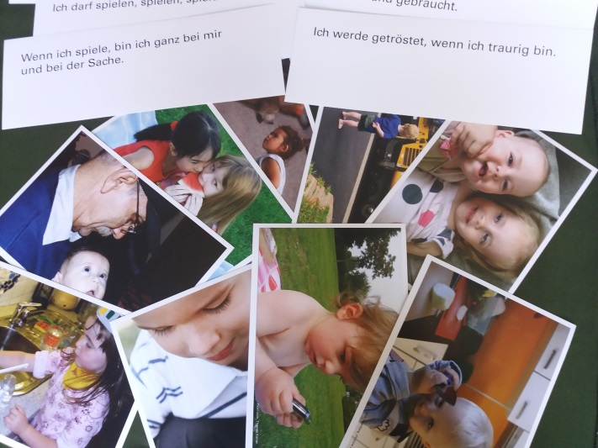
„Fit für Schule und Kindergarten“
Kurzbeschreibung:
Kinder lernen von Geburt an.
Vieles brauchen sie später für den Kindergarten und die Schule, z.B. die Ausdauer beim Gehen lernen, das Hinfallen aushalten und die Erfahrung, dass sie wieder aufstehen wollen und können. Wie können wir sie als Eltern gut darin stärken ihre bereits erlernten Fähigkeiten zu behalten? Welches Verhalten und welche Umgebung ist für unsere Kinder aufmunternd um Neues zu erlernen? Warum ist Frust aushalten genauso wichtig wie getröstet zu werden? Mithilfe von Karten und Fragen kommen Eltern intensiv ins Gespräch.
Material: Anleitung, 8 Impulsfragen mit Fachtext auf der Rückseite 26 Bildkarten
Fragekarte für die Moderation
Sprachen: Deutsch, Türkisch, Russisch
Herausgeber: KBW Vorarlberg

Slide 18
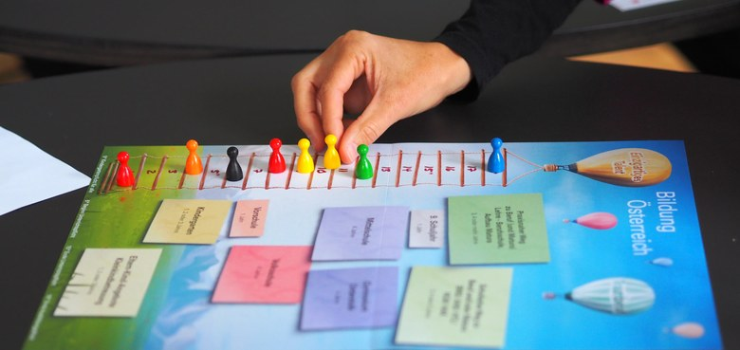
Bildung verstehen – leicht gemacht
Kurzbeschreibung:
Das vorliegende Gesprächsrunden Material gibt einen Überblick über das österreichische Bildungssystem und regt zum Austausch an. Anhand konkreter Fragen kommen die Eltern ins Gespräch, die hinterlegten Artikeln liefern leicht verständliche Informationen.
https://www.kath-kirche-vorarlberg.at/organisation/elternbildung/artikel/bildung-verstehen-das-arbeitsmaterial
© wilma.loitz / kbw vorarlberg
Material: Plakat Bildung A3, Übersichtsblatt A4 mit qr codes, 4 Fragekarten, 8 Themenkarten plus Überblickskarte, Infokarte Eltern und Mutmach-Karten Kinder
Sprachen: Deutsch
Herausgeber: KBW Vorarlberg

Slide 19
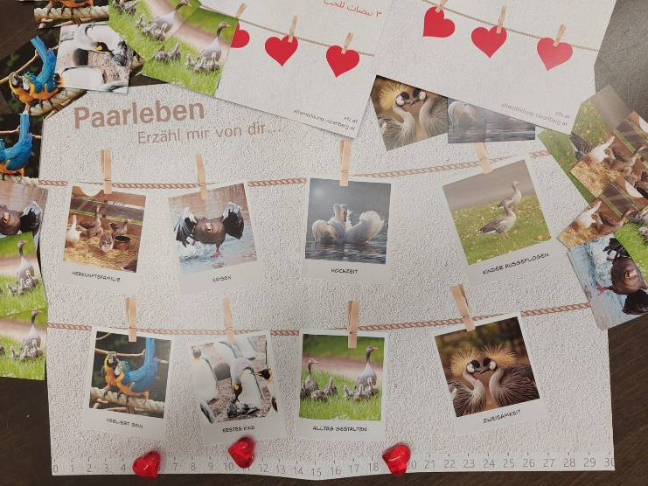
Paarleben
Kurzbeschreibung:
Das vorliegende Gesprächsrunden Material nimmt das Leben von Paarbeziehung in den Fokus. Dieses Material soll für die Paarbeziehungen stärkend sein, ohne den Blick vor den Herausforderungen zu verschließen. https://www.kath-kirche-vorarlberg.at/organisation/elternbildung/artikel/paarleben_im-gespraech-ueber-die-liebe
Material: Anleitung, Plakat A3, 8 Herzen und kleine Kärtchen
Sprachen: Deutsch
Herausgeber: KBW Vorarlberg

Slide 20
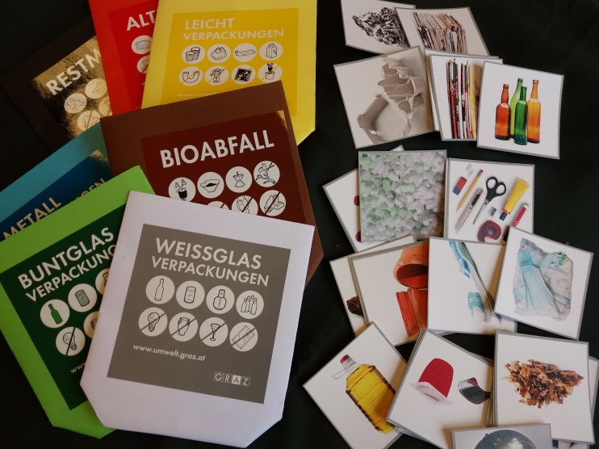
Mülltrennung – etwas für die Zukunft tun
Kurzbeschreibung:
Das Thema Mülltrennung und -vermeidung begleitet alle Menschen, egal ob sie Eltern sind oder nicht. Kinder lernen im Kindergarten und der Schule das richtige Mülltrennen in Österreich und freuen sich sehr wenn auch ihren Eltern dieses Thema am Herzen liegt und sie Bescheid wissen. Der Austausch über Müllvermeidung kann sehr viele neue Anregungen und Ideen beinhalten und zum Weiterdenken anregen! Kümmern wir uns gemeinsam um den Umweltschutz!
Material: Anleitung, 38 Müllkärtchen, Papier für die Müllsackerl + Faltanleitung, 6 Einstiegsbilder
Sprachen: Deutsch
Herausgeber: KBW Steiermark

Slide 21
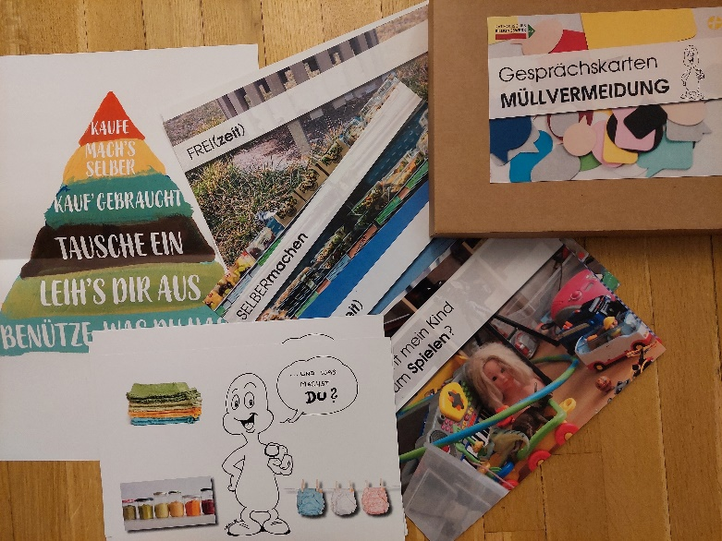
Müllvermeidung
Kurzbeschreibung:
Muss wirklich alles neu gekauft werden oder kann es vielleicht ausgeborgt, getauscht oder zumindest gebraucht gekauft werden? Wie kann Müll sonst noch vermeiden und reduziert werden? Gemeinsam gibt es bestimmt viele Ideen um uns alle etwas von Müll zu befreien ☺
Material: Anleitung, 12 Impulsbilder, 1 Einkaufspyramide groß, 1 Comicfigur
Sprachen: Deutsch
Herausgeber: KBW Steiermark

Slide 22
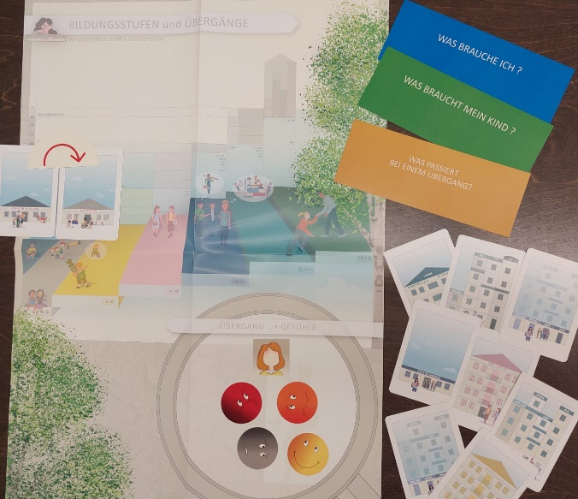
Bildungsstufen und Übergänge
Kurzbeschreibung:
Das Material beschäftigt sich vorrangig mit den Gefühlen der Kinder und Bezugspersonen bei Betreuungs- und Schulwechsel und gibt einen Einblick in das österreichische Schulsystem.
Was brauchen die Kinder und Eltern selbst in diesen besonderen Situationen des Überganges? Wo steht demnächst wieder ein Übergang an und wie kann die Familie diesen gut begleiten?
Material: Bildungsstufenplan, Gebäude-, Kinder-, Gefühlskärtchen, Fragekarten, Anleitung
Sprachen: Deutsch
Herausgeber: KBW Steiermark

Slide 23
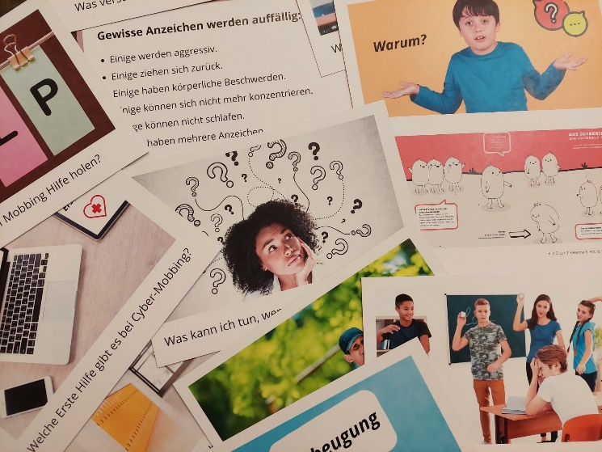
(Cyber) Mobbing
Kurzbeschreibung:
Was ist Mobbing eigentlich genau?
Was kann getan werden bzw. wo gibt es Hilfe, wenn Kinder betroffen sind?
Eltern können einen wichtigen Beitrag dazu leisten, Mobbing erst gar nicht aufkommen zu lassen, bzw. möglichst rasch zu beenden.
Material: Anleitung, 14 Impulsbilder, Elternratgeber
Sprachen: Deutsch
Herausgeber: KBW Steiermark

Slide 24
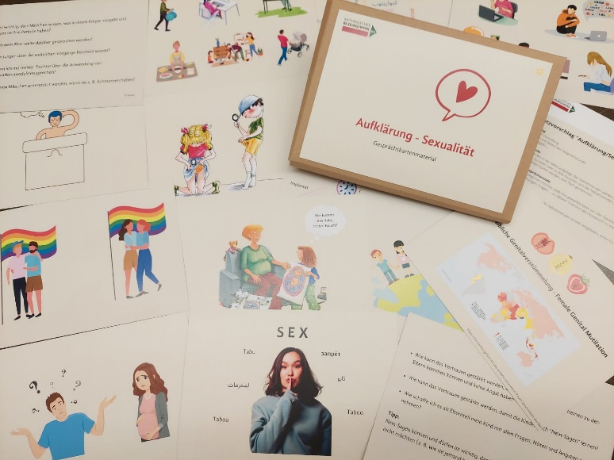
Aufklärung/Sexualität
Kurzbeschreibung:
Über Sexualität und damit verbundene Themen zu reden ist oft nicht ganz leicht. Das Material ist vielseitig und abhängig der Gruppe einsetzbar.
Die Fakten auf der Rückseite geben Sicherheit wo manchmal Unsicherheiten und Mythen vorherrschen.
Material: Anleitung, 14 Impulsbilder
Sprachen: Deutsch
Herausgeber: KBW Steiermark

Slide 25
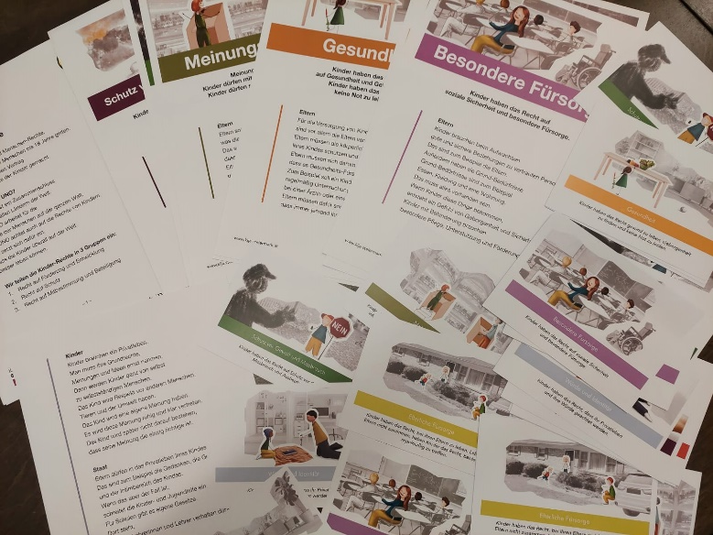
Kinderrechte
Kurzbeschreibung:
Was genau sind die Kinderrechte und welche 10 Grund-Rechte gibt es? In Leichter Lesen Sprache werden die 10 Grund-Rechte betreffend der Eltern, der Kinder und des Staates erklärt. Die leichte Sprache und aussagekräftigen Bilder regen zum Austausch über die Rechte an. Vertiefend finden sich Karten zu einigen der wichtigsten Artikel der Kinderrechte im Material.
Material: Materialpaket mit Einführung und 10 Kinderrechtskarten in LL, kleine Karten zu den einzelnen Artikel, Broschüre
Sprachen: Deutsch
Herausgeber: Kija Steiermark in Kooperation mit dem KBW Steiermark

Slide 26
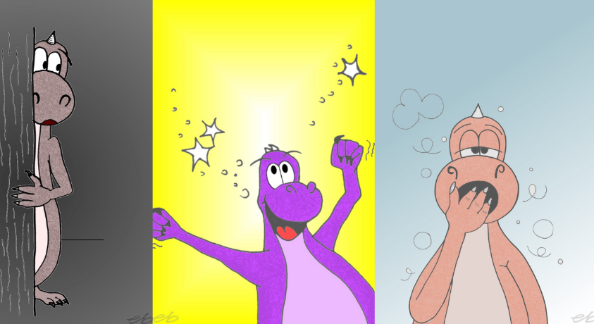
Zeit für Gefühle
Kurzbeschreibung:
Das Bildkartenmaterial „Zeit für Gefühle“ bietet eine wunderbare Unterstützung um sich über Gefühle und Emotionen in Gruppen austauschen zu können. In Eltern-Gesprächsrunden kann es z.B. darum gehen, die eigenen, und die Gefühle der Kinder in bestimmten Alltagssituationen besser erkennen und benennen zu können. So kann ein tieferes Verständnis füreinander und für sich selbst erlangt werden. Das Material kann zu unterschiedlichsten Fragen eingesetzt werden.
Material: 25 Gefühlsdrachenkarten, Anleitung
Sprachen: Deutsch
Herausgeber: KBW STMK

